Slide 1
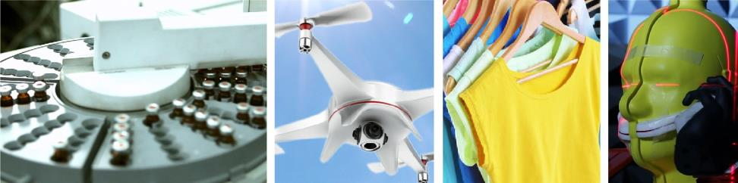

Bureau Veritas Consumer Products Services, Taiwan
必維集團 消費性產品檢驗事業部 台灣分公司
Introduction & Overview

Slide 2


Bureau Veritas
關於必維集團

Slide 3

SHAPING A WORLD OF TRUST
塑造一个信任的世界
A Business to Business to Society company, contributing to transforming the world we live in
從企業對企業到影響整個社會環境的商業合作，
進而對我們所生所長的世界做出貢獻
Bureau Veritas’ mission is to reduce risk,
improve clients’ performance and help them to innovate
to meet society’s challenges with confidence
我們的使命是協助客戶降低風險, 提升客戶的銷售成效,
並幫助他們創新，信心十足的迎接來自社會環境的挑戰

Slide 4
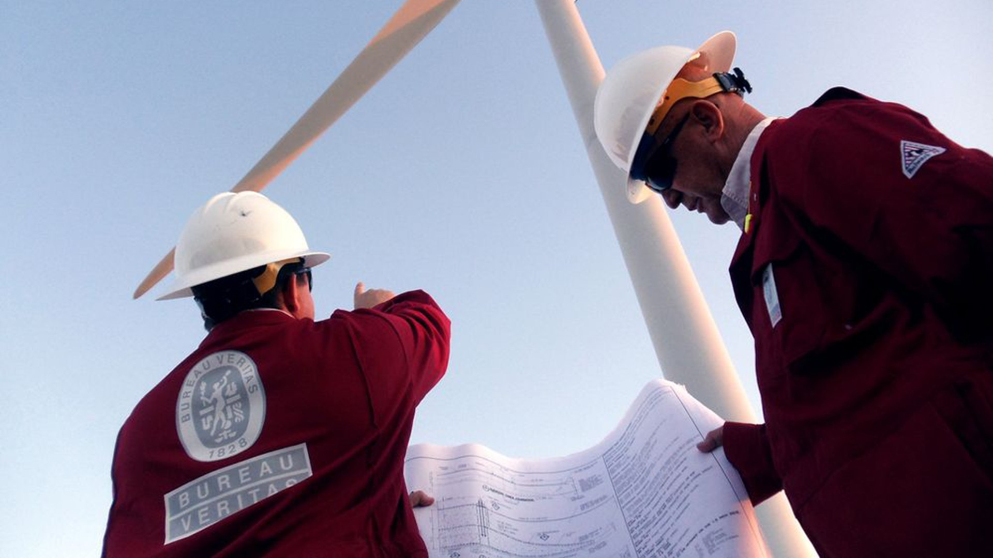
A leader of the TEST, INSPECTION and CERTIFICATION market
檢驗測試、稽核、認證產業的領導者
COST
control
BRAND
reputation
SAFETY
and reliability
TRADE
facilitation
公正
IMPARTIALITY
MARKET
access
EXPERTISE
LICENSE
to operate
INTEGRITY
專業
INDEPENDENCE
中立
誠信

Slide 5

Bureau veritas
擁有194年歷史傳承的專業團隊，仍持續創新以提供更優質的服務
€5^{.0}
More than
1,600
More than
82^{,000}
400^{,000}
3,500
billion
Revenue in 2019
offices
& laboratories in
140 countries
accreditations
& agreements
employees
clients
2021年營業收入
達50億歐元
全球擁有超過
8萬名員工
並持續增長中
為40萬家客戶
提供服務
超過1400個營業據點
分散在全球140個國家
並持續拓展中
通過3500項
國際認證

Slide 6






Bureau Veritas – The Group
六大事業部
船級檢驗服務
工業
建築與基礎設施
認證
大宗商品
消費性產品
MARINE
& OFFSHORE
INDUSTRY
BUILDINGS & INFRASTRUCTURE
CERTIFICATION
AGRI-FOOD & COMMODITIES
CONSUMER PRODUCTS
提供船舶和海上平台分類服務和技術專業知識，以評估和管理風險並提高績效
保持工業資產的安全性、可靠性和完整性，並評估是否符合國家，國際和自願QHSE
標準
為使用中或在建造中的建築物和基礎設施提供合規和節能的保障，評估在職設施的安全性和性能
證明質量、健康、安全和環境管理系統符合國際、國家、行業或公司特定標準
提高透明度，驗證整個價值鏈中商品的構成、質量和數量，從鑽井到交易，從農場到餐桌
測試和驗證消費品的合規性、質量、安全性和性能，並提高供應鏈效率

Slide 7

Bureau Veritas
Consumer Products Services
02
消費性產品檢驗事業部

Slide 8


Enabling a client aligned value proposition
我們的價值定位
帶給您的益處
CLIENT
BENEFITS
加速上市時程
風險管理
Reduction in Time to Market
CPS
Management of risk
最新技術及
法規發展
VALUE
提升品牌及
股東價值
Stay ahead of technical & regulatory developments
Client Alignment
Technical Leadership
Sustainability enhances brand equity and shareholder value
Operational Excellence
全球一致性
Decision Support
國際採購策略佈局
及供應鏈管理
Consistent approach globally
Leverage disruptive technologies, shifting sourcing patterns & supply chain optimization
您的挑戰
降低總成本·提升產品品質·保護消費者及品牌資產·
縮短產品週期·制定商業趨勢的策略

Slide 9
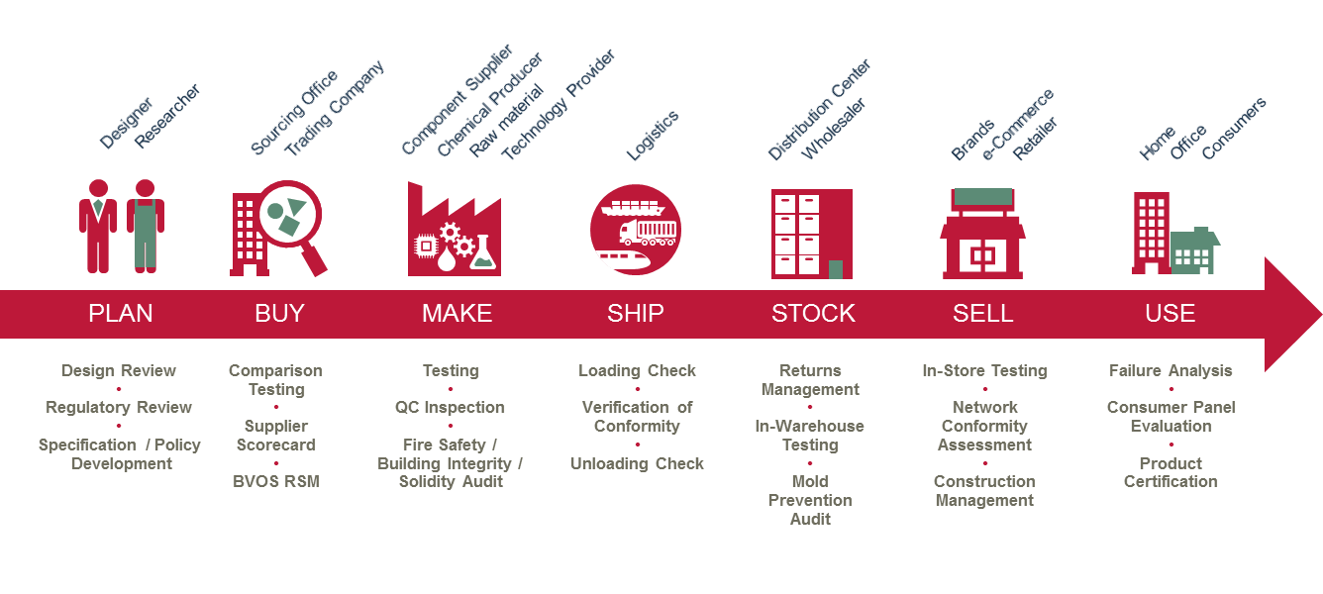
Allowing for Solutions Throughout the Supply Chain
完整的供應鏈品質管理
增加產品價值• 加速上市時程 • 最佳獲利

Slide 10



Broad Range of Segments – 我們的服務範疇
零售業
科技產業
RETAIL
TECHNOLOGY
電子電機產品
雜貨類產品
紡織類產品
電信通訊
Hardlines
Softlines
ELECTRICAL &
ELECTRONICS
Telecoms
Toys & Juvenile
Products
Health, Beauty
Household & Food
Household
Appliance
Office Equipment
AV / IT Equipment
Automotive
Healthcare
玩具及青少年產品
健康、美容
家庭用及食品
汽車產業
醫療照護
Battery / Energy Storage Solution
Power Tools
Cosmetics
Candle
Household
Liquid
Juvenile Products
Lighting
Wearables
Components & Systems
Fitness Trackers
Jewelry
Apparel
Sporting goods
Textile
Home
Ware
Smart Home
Mobile / Smartphone
Tablets
Furniture
Plush Toys
Food
Lighters
Tools
Apparatus
Fixed Line Telecoms
Electro-Medical Devices
Nutrition & Pharma
Transit Package
Footwear
Luggage
Core Technology Suppliers
Full Vehicles
Food contact products
Children Customers
Soft
Home
Base Station
Router

Slide 11
Delivered through a global network – 全球版圖
12,000+
300+
1,000+
Lab
Office / Certification Body
Employees
Labs & Offices
Accreditations & Recognitions

Slide 12
With a Focus on Greater China – 大中華區版圖
Beijing (2 labs, SO)
Wireless
Tianjin (3 Locations)
Auto, SO, OO
Zibo
Auto, HL
Qingdao
SL, HL, OO
Nanjing
SL. OO
Jiangyin
SL, OO
Hefei
EE
Hangzhou
SO, OO, CB
Shanghai (5 labs, 1 SO)
SL, FW, HL, Toys, EE, Auto, SO, OO
Asia Government Relations
Wuhan
RS
Yiwu / Yongkang
SO (2)
Cixi
EE
Dongguan
EE, OO
Shaoxing
SL
Ningbo
SL, HL, EE, SO, OO
Xiamen / Quanzhou
EE, SL, FW, OO, SO
Wenzhou (2 labs)
Footwear, EE, OO
Test Laboratory
Shantou, China
OO
Fuzhou
OO
Guangzhou (3 labs)
SL, FW, HL, Toys, EE, Auto, OO
HwaYa, Hsinchu (2 labs), Linkou, Xindian, Bangio (SO), Taiwan
Labs: EE, Wireless, Asia KAM, SO
CB: BSMI
OO – IAAS Operating Office
SO – Sales Office with no lab
HO – Head Office
CB – Homologation / Certification Body
Zhongshan
EE
Beitou, Taiwan
SL, FW, HL, Toys, Health & Beauty, OO
Shenzhen (3 labs, 1 SO/OO), China
HL, Toys, EE, Wireless, Food, Health & Beauty, SO, OO
HK (3 Labs, 1 HO/OO)
SL, FW, HL, Toys, EE, Food, Health & Beauty, OO
HO – CPS Global

Slide 13

























Licensed to Operate – 國際認證實驗室

Slide 14

Bureau Veritas
03
消費性產品檢驗事業部
台灣分公司

Slide 15

Bureau Veritas 台灣
消費品服務事業部
成立於1986年
設立在台北北投區
業務範圍包含:
四大實驗室: 紡織品、雜貨、化學及微生物
驗貨服務—檢驗、稽核&評估
其他事業體
法國驗船協會
法立德公證有限公司
台灣衛理品保有限公司
電子電機產品事業部
商品檢驗事業部

Slide 16
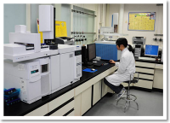
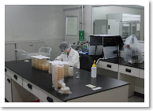
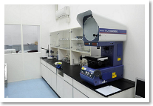
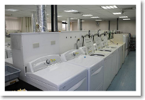
Consumer Products Services, Taiwan
消費性產品事業部 台灣分公司
Set up in 1986
Office & Lab located in Beitou, Taipei
Four laboratories: Softline, Hardline, Analytical and Microbiological
IAA service: Inspection, Audit & Assessment
Number of Employees: 220
在台成立於1986年
設立於台北北投區
四大實驗室:紡織品、雜貨、化學及微生物
驗貨服務—檢驗、稽核&評估
員工人數約200人
Product Categories – 產品種類
Electrical & Electronic Products 電子電機產品
Lighting, Tools, Household Appliances (Large / Small), HVAC, AV / IT Equipment, Fixed Line Telecoms, Photovoltaic Products
Softlines 紡織類產品
Textiles and Fabrics, Garments, Trims and Accessories, Leather Goods, Hosiery, Footwear
Toys and Juvenile Products 玩具及青少年產品
Plush Toys, Electrical / Battery-operated Toys, Art and Craft Toys, Educational Toys, Liquid-filled Toys, Juvenile Products
Hardlines 雜貨類產品
Furniture, Jewelry & Sunglasses, Tableware & Kitchen, Utensils, Bags & Luggage, Bicycles, Lighters, Packaging, Seasonal Gifts & Decorative Items, Protective Equipment
Analytical Lab
Microbiological Lab
Toy Lab
Physical Testing Lab

Slide 17
Our Services – 我們的服務
AATCC | American Association of Textile Chemists and Colorists
ASTM | American Society for Testing and Materials
FTC | Federal Trade Commission
CPSC | Consumer Product Safety Commission
CA65 | California Proposition 65
BS | British Standards Institution
DIN | Deutsches Institut Fur Normung
ISO | International Organization for Standardization
JIS | Japanese Industrial Standards
AS | Australian Standard
CNS | Chinese National Standards
BVCPS | In-house test methods
GB | China National Standards
RoHS | European Commission
REACH | ECHA-European Chemicals Agency
Test Methods and Standards 測試方法及標準

Slide 18
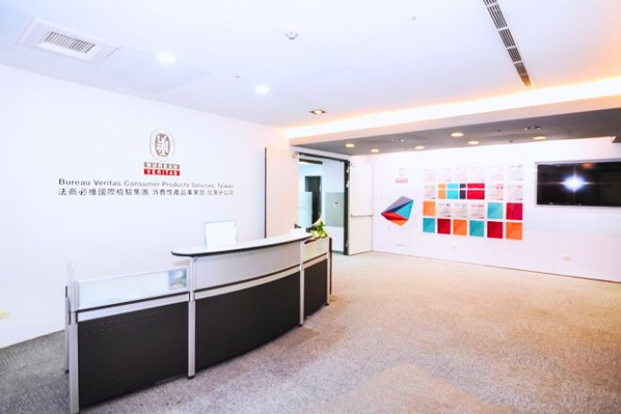
Recruitment＆Benefit
04
職缺與福利

Slide 19
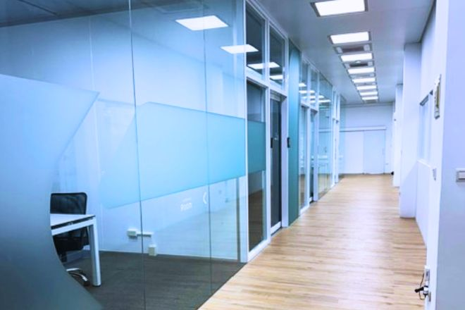
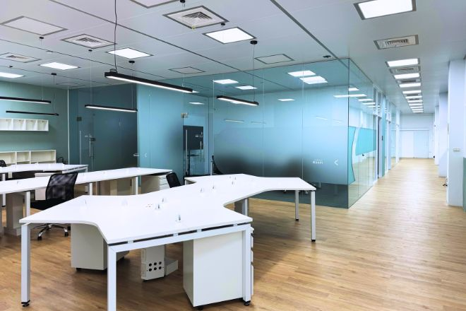
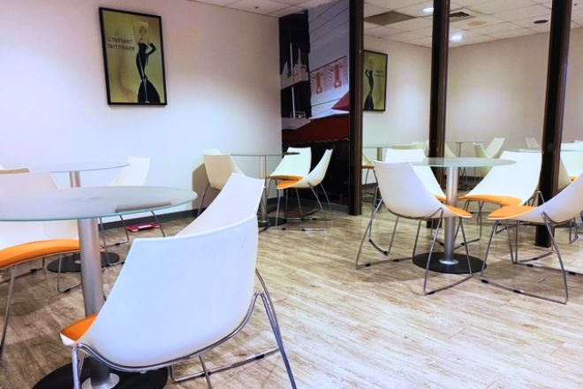
Benefit 公司福利與環境
薪資獎金
生活照護
多元福利
舒適職場
保障年薪
績效獎金
三節禮金禮品
人才推薦獎金
婚喪喜慶津貼
團保、海外旅平險
每年健康檢查
眷屬健康檢查
定期職護關懷
特約優惠
節日活動、禮卷
福委會活動
員工旅遊補助
公益活動
公司聚餐
補班日免出勤
飲料機
定期提供零食點心
交誼休閒空間
免費機車停車位
大樓租賃汽車停車位
Physical Testing Lab

Slide 20

Position招募職缺
化學分析工程師/助理
客服專員
微生物測試
助理工程師
Coordinator
雜貨部報告組人員
Technical Specialist
業務專員

Slide 21
微生物測試助理工程師
工作內容
1. 每日微生物測試執行
2. 每日實驗室品管項目執行
3. 協助測試方法開發
4. 其它主管交辦事項
其他
1. 修習過微生物學/微生物實驗
2. 或實務執行過微生物相關實驗

Slide 22
化學分析工程師/助理
工作內容
1.有機或無機實驗
2.例行分析及儀器維護
3.例行工作紀錄
4.協助方法開發
其他
1.熟悉,萃取/GCMS/HPLC 等儀器分析者尤佳
Physical Testing Lab

Slide 23
客服專員
工作內容
1. 回覆與報價:測試請求、樣品需求、報告狀態和價格相關的詢問。
2. 擔任客戶與實驗室之間的溝通橋樑。
3. 協助研討會/培訓活動。
4. 收集新潛在供應商的業務資訊以促進業務發展。
5. 在同事請假時擔任代理。
其他
1.清晰的口頭表達和良好的電話應答和聽取方式

Slide 24
Coordinator
工作內容
Collects the information from the potential client;
Feedback to the potential clients for their enquiries;
Send the certification report within timeframe to the certification applicant.
Coordinate the certification activities.
Coordinate and update the certification administration records, then save them in MS Teams in a timely and orderly manner .
其他
Computer Skill : Word, Excel, Power Point and outlook
Language Skill: Chinese and English. Good in reading, writing, listening.
Communication skill: Clear verbal communication & good telephone answering & listening manner.

Slide 25
Technical Specialist
工作內容
Conduct certification application review to ensure only proper application can be accepted.
Issue Certificate based on Certification Decision Maker's decision.
Review certification reports to ensure the report quality .
其他
Computer Skill : Word, Excel, Power Point and outlook
Language Skill: Chinese and English. Good in reading, writing, listening.
Communication skill: Clear verbal communication & good telephone answering & listening manner.

Slide 26
業務專員
工作內容
行銷與業務策略拓展與客戶關係維護
市場調查分析
客戶、新市場業務開發與新產品(測試項目)推廣
與客服團隊合作
行政事務協助與其他主管交辦事項
其他
對檢測業有興趣
對於業務發發工作有興趣
樂於學習新事務、團隊合作、跨部門溝通

Slide 27
雜貨部報告組人員
工作內容
依各廠家的格式要求繕打報告文件並核對繕打內容。
須保持報告系統的資料準確性並在備註地方清楚寫下該件的歷史資料。
完成其他主管所指派之工作事項。
職務上英打為主要使用方式
視工作表現，有機會擴展職能接觸工程師測試領域
其他
中文打字20~50
英文打字20~50

Slide 28
Thank you

